Slide 1

ХI конференция по реакторному материаловедению
в АО «ГНЦ НИИАР» 27–31 мая 2019 года.
Состояние и направления развития активных зон ледокольных ЯЭУ и АСММ
Авторы: В.В. Петрунин, А.И. Романов, В.Ю. Папотин,
А.Н. Лепехин, А.А. Захарычев, С.Г. Петров
АО «ОКБМ Африкантов», г. Нижний Новгород, Россия

Slide 2

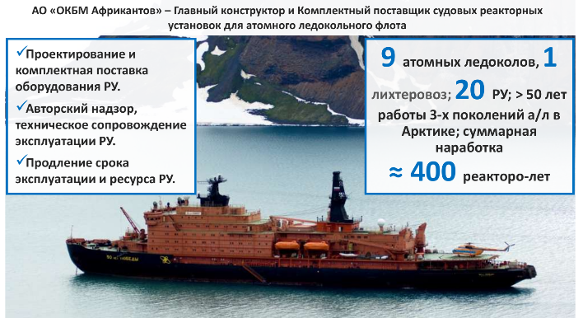
Реакторные установки для гражданских атомных судов (с 1954 г.)

Slide 3
Активная зона типа 14-10-3
ХАРАКТЕРИСТИКА | 14-10-3M 14-10-3МП | 14-10-3У
Энергоресурс, ТВт⋅ч | 2,1 | 2,7
Проектный ресурс, ч | 34000 | 40000
Количество ТВС | 241
Описанный диаметр, мм | 1212
Высота активной зоны, мм | 920
Загрузка U235, кг | 170,4 | 218,7
Удельный расход урана-235, г/МВт⋅сут | 1,95 | 1,94
Максимальная глубина выгорания, г/см³ | 1,14 | 1,41
3

Slide 4
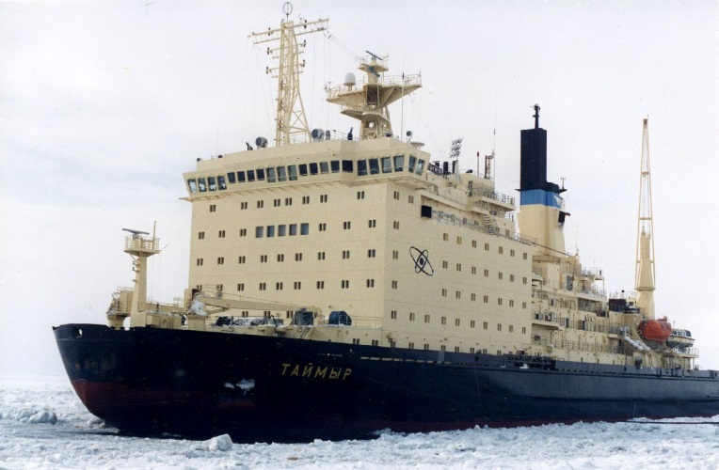
Опытная активная зона 14-10-3У.
Повышение ресурсных характеристик элементной базы
Важная задача – исследования ОТВС из активной зоны 14-10-3У а/л «Таймыр».
Превышение проектного энергоресурса
По проведенным оценкам на основе данных по эксплуатации энергозапас при полном извлечении ЦКГ составит 2,85 ТВт.ч
Уникальное выгорание в твэлах
При энерговыработке 2,85 ТВт.ч выгорание составит 1,47 г/см³
Э635
2,74 ТВт.ч
1,42 г/см³
4

Slide 5
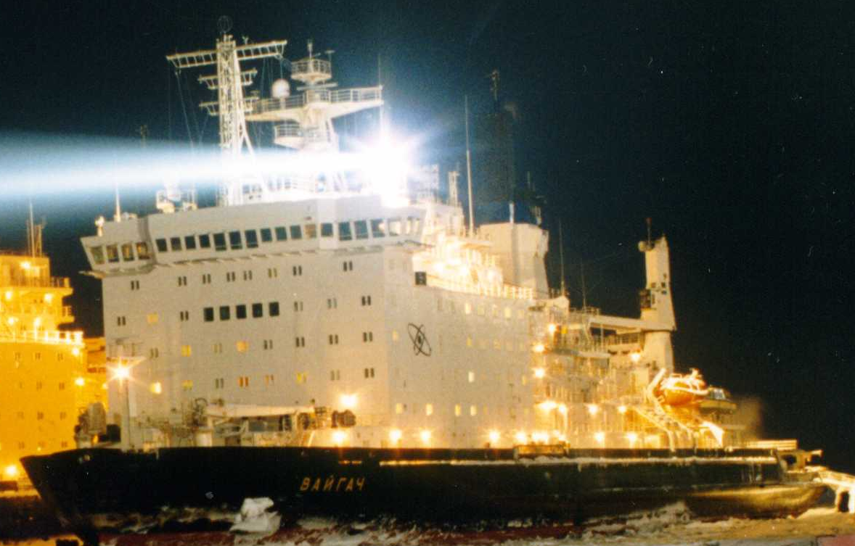
Опытная активная зона 14-5/04У.
Подтверждение ресурсной надежности элементной базы
С превышением проектного значения
Стала основой для уникальной активной зоны 14-5/04УМ
42ХНМ
2,31 ТВт.ч
база
5

Slide 6
Опытная активная зона 14-5/04УМ.
Повышение ресурсных характеристик элементной базы
С превышением проектного значения
Уникальное выгорание в твэлах
42ХНМ
3,004 ТВт.ч
1,13 г/см³
6

Slide 7
Развитие активных зон 14-5/04УМ
Увеличение расчетного энергоресурса с второго комплекта (на 0.2 ТВт.ч с ограничениями и 0.16 ТВт.ч без ограничений)
Увеличение расчетного энергоресурса с 4-5 комплекта на 0.25 ТВт.ч без ограничений
Увеличение расчетного энергоресурса
с 4-5 комплекта на 0.25 ТВт.ч без ограничений
3,16 ТВт.ч
3,25 ТВт.ч
>1,13 г/см³
7

Slide 8
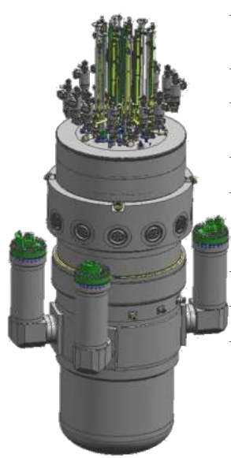
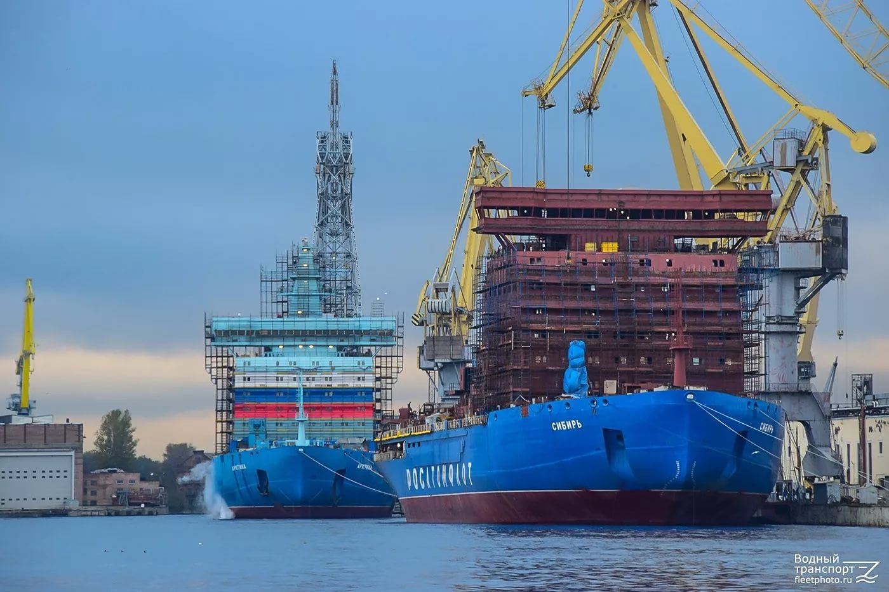
Активная зона 14-15-1 для РИТМ-200
Номинальная мощность
Назначенный энергоресурс
Ресурс при сроке службы 12 лет
175 МВт
4,5 ТВт.ч
75000ч
8

Slide 9
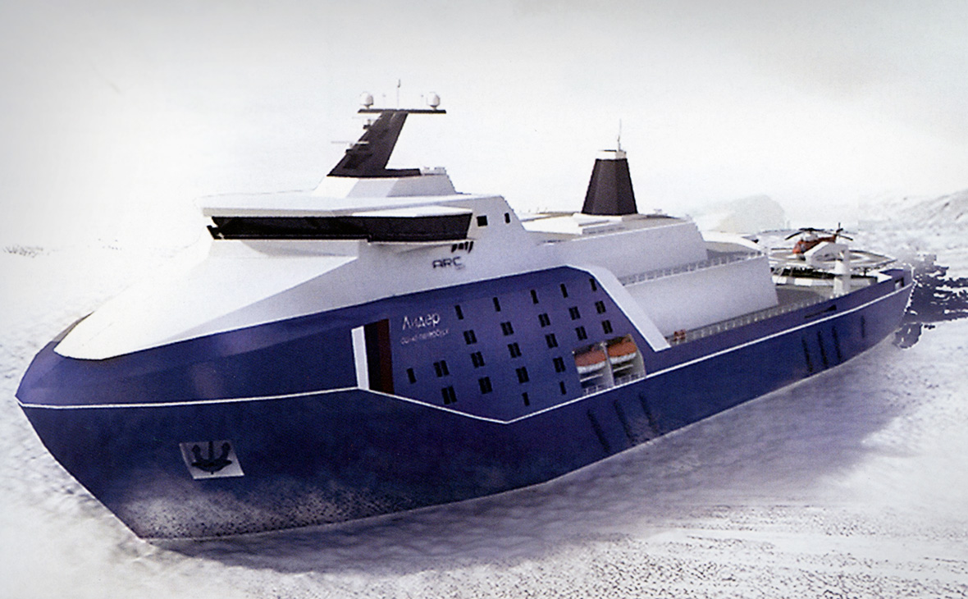
Активная зона для РИТМ-400
Номинальная мощность
Назначенный энергоресурс
Ресурс при сроке службы 10 лет
315 МВт
6,0 ТВт.ч
60000ч
9

Slide 10
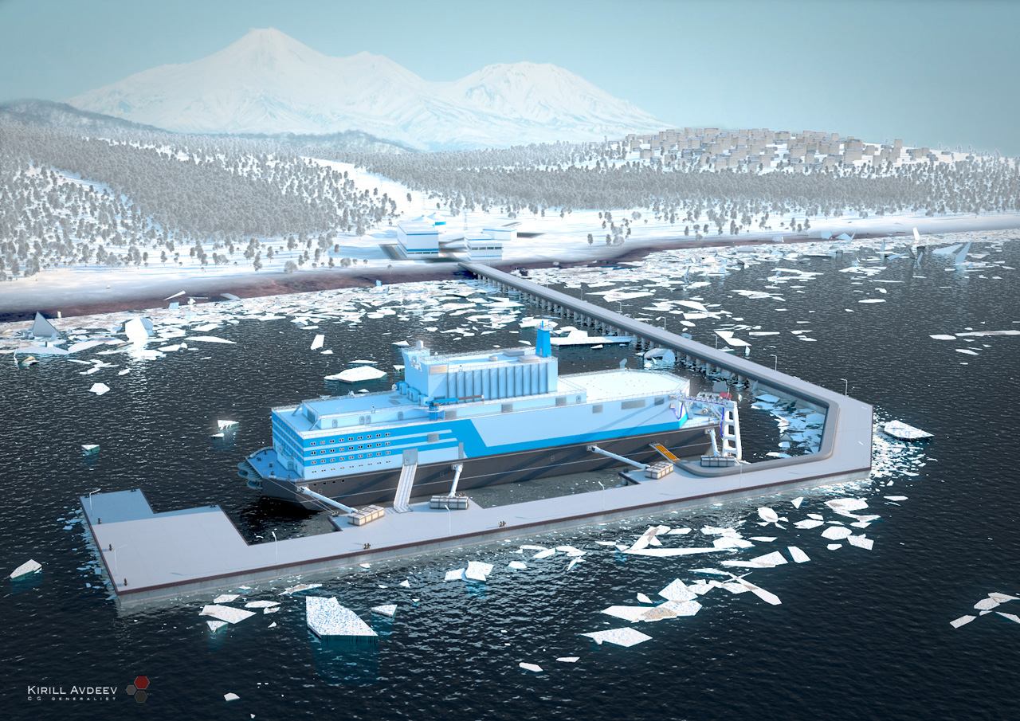
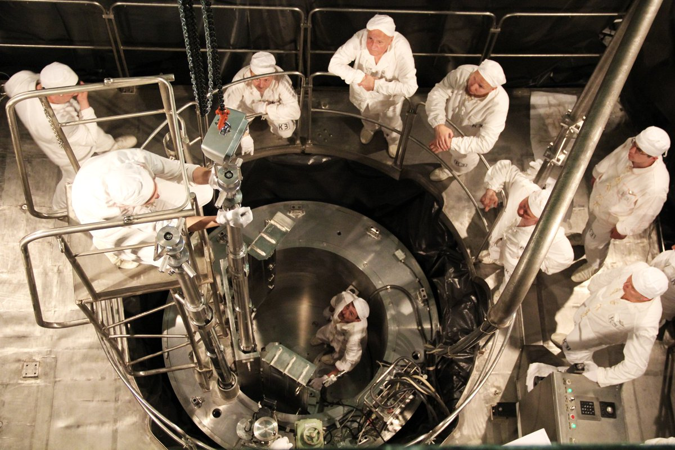
Развитие активных зон 14-14 для ПЭБ
Активная зона 14-14 загружена.
Произведен физический и энергетический пуск.
Транспортировка в г. Певек.
Срок август – сентябрь 2019г.
Разработка активной зоны с увеличенным энергоресурсом
(от исходных 2.1 ТВт.ч)
14-14
Развитие активных зон 14-5/04УМ
Певек
3,1 ТВт.ч
10

Slide 11
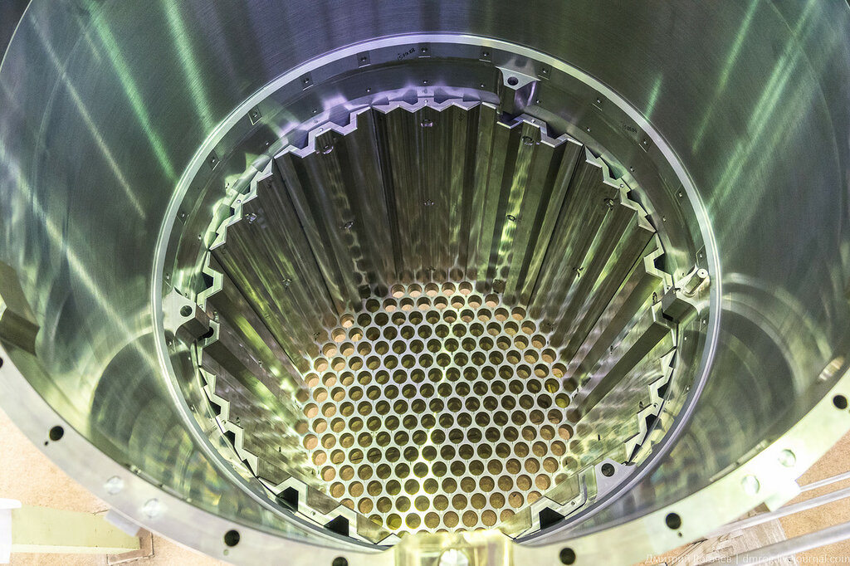
Активная зона для АСММ
наземного исполнения
Номинальная мощность
Назначенный энергоресурс
Назначенная кампания, период между перегрузками 6-7 лет
165-175 МВт
8,0 ТВт.ч
48500ч.
11

Slide 12
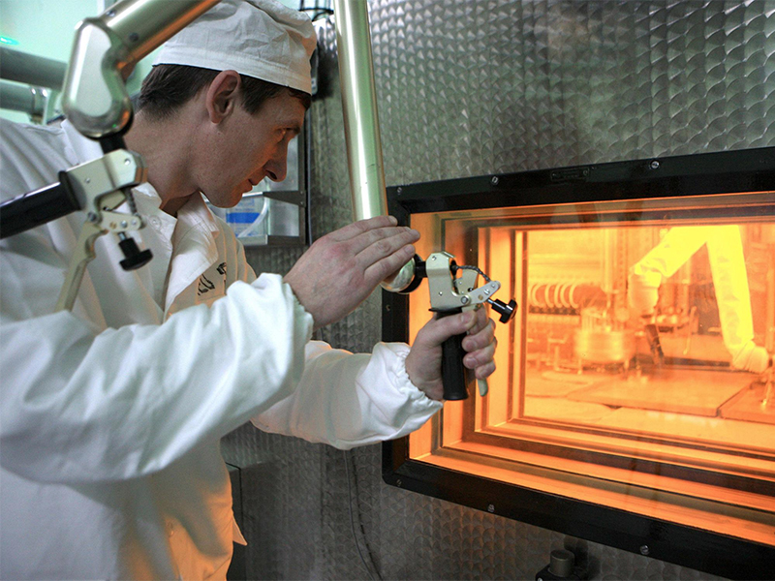
Развитие активная зона для АСММ
Реакторные испытания в реакторе «МИР»
Проведение исследований твэл из ПТВС-31М (не попавших в исследования) в аварийных режимах
реакторные испытания в реакторе «МИР» новой петлевой ТВС с
твэлами в различном конструктивном исполнении
реакторные испытания в реакторе «МИР» в облучающем устройстве «ГИРЛЯНДА» укороченных твэлов в различном конструктивном исполнении
ПТВС
31М
ПТВС
или
ГИРЛЯНДА
12

Slide 13
Активная зона для ОПЭБ
Номинальная мощность
Назначенный энергоресурс
Назначенная кампания, период между перегрузками 10 лет
38,5 МВт
11,0 ТВт.ч
57000ч.
13

Slide 14
Благодарю за внимание!
14

